Slide 1

Студентський науковий гурток
«LOGOS»
Науковий керівник:
канд. філос. наук,
старший викладач
Чорноморденко Д. І.
Кафедра філософії та
міжнародної комунікації
NATIONAL UNIVERSITY OF LIFE AND ENVIRONMENTAL SCIENCES OF UKRAINE
Notes:
Esta plantilla se puede usar como archivo de inicio para presentar materiales educativos en un entorno de grupo.
Secciones
Para agregar secciones, haga clic con el botón secundario del mouse en una diapositiva. Las secciones pueden ayudarle a organizar las diapositivas o a facilitar la colaboración entre varios autores.
Notas
Use la sección Notas para las notas de entrega o para proporcionar detalles adicionales al público. Vea las notas en la vista Presentación durante la presentación.
Tenga en cuenta el tamaño de la fuente (es importante para la accesibilidad, visibilidad, grabación en vídeo y producción en línea)
Colores coordinados
Preste especial atención a los gráficos, diagramas y cuadros de texto.
Tenga en cuenta que los asistentes imprimirán en blanco y negro o escala de grises. Ejecute una prueba de impresión para asegurarse de que los colores son los correctos cuando se imprime en blanco y negro puros y escala de grises.
Gráficos y tablas
En breve: si es posible, use colores y estilos uniformes y que no distraigan.
Etiquete todos los gráficos y tablas.

Slide 2

Звіт про роботу студентського наукового гуртка
«LOGOS» за 2020-2021 н. р.
Гуманітарно-педагогічний факультет
NATIONAL UNIVERSITY OF LIFE AND ENVIRONMENTAL SCIENCES OF UKRAINE
Notes:
Ofrezca una breve descripción general de la presentación. Describa el enfoque principal de la presentación y por qué es importante.
Introduzca cada uno de los principales temas.
Si desea proporcionar al público una guía, puede repetir esta diapositiva de información general a lo largo de toda la presentación, resaltando el tema particular que va a discutir a continuación.

Slide 3


Науковий гурток «LOGOS» під керівництвом Чорноморденка Д.І. у 2020-2021 навчальному році продовжив свою роботу, спрямовану на популяризацію наукової діяльності серед студентської молоді.
Головне завдання роботи гуртка – не лише отримати теоретичні знання, але й сформувати навички та вміння наукової діяльності, аналізу, критичного мислення, обробки та оцінки інформації в умовах сучасного глобалізованого суспільства.
NATIONAL UNIVERSITY OF LIFE AND ENVIRONMENTAL SCIENCES OF UKRAINE
Notes:
Ésta es otra opción para una diapositiva Información general que usa transiciones.

Slide 4
Тематикою засідань уже традиційно були основні напрямки сучасного логіки та їх зв’язок з найактуальнішими галузями наукового знання.
У зв’язку з пандемією Covid-19 та пов’язаними з нею новими умовами роботи, засідання гуртка проходили з використанням технологій дистанційного навчання.
Такий формат дозволив забезпечити комфортне спілкування, плідну роботу потягом навчального року.
NATIONAL UNIVERSITY OF LIFE AND ENVIRONMENTAL SCIENCES OF UKRAINE
Notes:
Ésta es otra opción para una diapositiva Información general que usa transiciones.

Slide 5
Обговорення та дискусії в межах засідання наукового гуртка у 2020-2021 н.р. відбувались з використанням програми ZOOM.
В рамках роботи гуртка були проведені як тематичні обговорення, так і підготовка наукових публікацій з окремими учасниками.
Подекуди під час засідань актуалізувались дискусійні питання, пов’язані з важливістю комунікативних навичок у майбутній професійній діяльності учасників гуртка.
NATIONAL UNIVERSITY OF LIFE AND ENVIRONMENTAL SCIENCES OF UKRAINE

Slide 6
Засідання гуртка стосувалися таких тем:
Феномен сучасного логічного знання»
Зв’язок логіки та мови
Теорія аргументації як майбутнє логіки
Моделі дискусії: прагма-діалектика, формальна діалектика, неформальна логіка»
Логічні помилки та як їх уникати
Логіка та критичне мислення: яка з компетентностей цінніша?
Сучасні некласичні логіки та перспективи їх використання
Майбутнє дисциплін логічного циклу
NATIONAL UNIVERSITY OF LIFE AND ENVIRONMENTAL SCIENCES OF UKRAINE

Slide 7
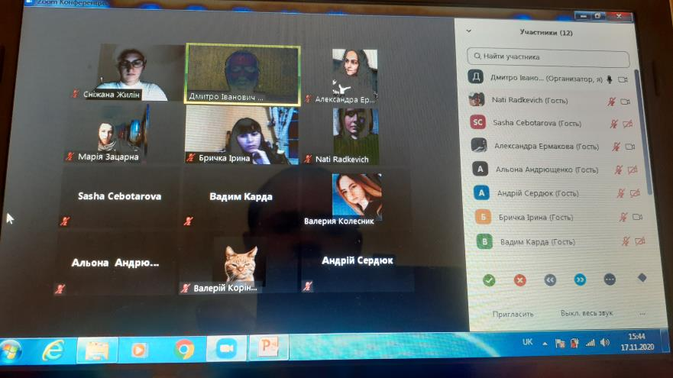
Наші зустрічі
NATIONAL UNIVERSITY OF LIFE AND ENVIRONMENTAL SCIENCES OF UKRAINE
Notes:
Ofrezca una breve descripción general de la presentación. Describa el enfoque principal de la presentación y por qué es importante.
Introduzca cada uno de los principales temas.
Si desea proporcionar al público una guía, puede repetir esta diapositiva de información general a lo largo de toda la presentación, resaltando el tema particular que va a discutir a continuación.

Slide 8

Гурток в роботі

Slide 9
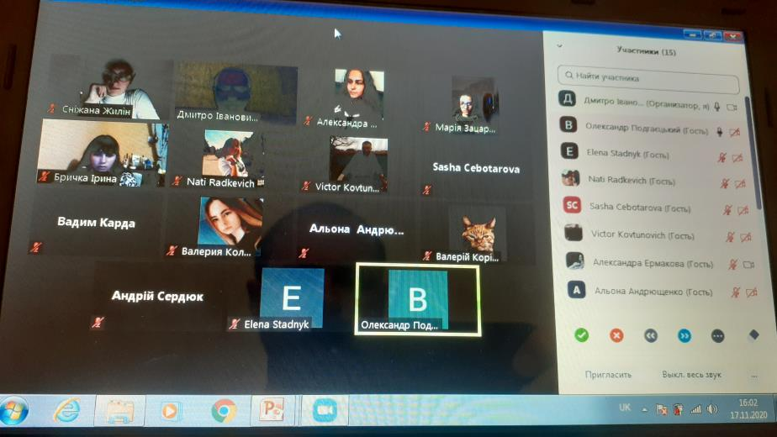

Slide 10

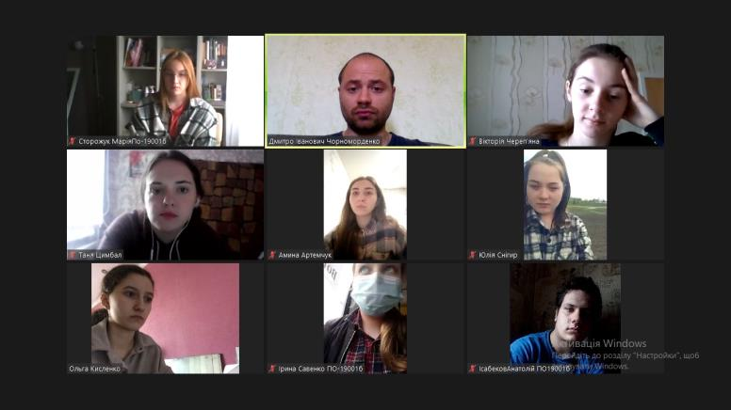
Кількість постійних членів наукового гуртка 20 осіб. Цього року у роботі гуртка «LOGOS» брали участь переважно студенти 1 та 2 курсу гуманітарно-педагогічного факультету.
NATIONAL UNIVERSITY OF LIFE AND ENVIRONMENTAL SCIENCES OF UKRAINE

Slide 11
Стратегічними напрямками розвитку наукового студентського гуртка «LOGOS» є:
Популяризація гуманітарних дисциплін (зокрема таких як філософія, логіка та філософія науки) серед студентської молоді
Формування у студентів навичок наукової діяльності, комунікації, критичного мислення;
Розробка та втілення нових, перспективних, практично значущих ідей та підходів;
Публікація результатів студентських наукових досліджень;
NATIONAL UNIVERSITY OF LIFE AND ENVIRONMENTAL SCIENCES OF UKRAINE
Notes:
¿Qué podrá hacer el público después de completar este curso? Describa brevemente para cada objetivo cómo el público obtendrá beneficios de esta presentación.

Slide 12
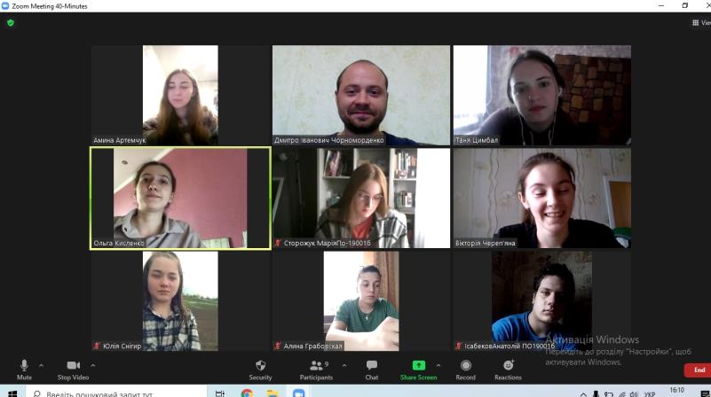
Студенти активно обговорювали запропоновані теми та готували відповідно до обраних тем наукові доповіді.
NATIONAL UNIVERSITY OF LIFE AND ENVIRONMENTAL SCIENCES OF UKRAINE
Notes:
Ésta es otra opción para una diapositiva Información general.

Slide 13
Результати діяльності гуртка у звітному періоді:
Участь студентів у міжнародних науково-практичних конференціях – 19.
Публікація тез наукових доповідей – 15.
Підготовка до друку у фаховому науковому виданні статті у співавторстві з науковим керівником гуртка: – 1.

Slide 14
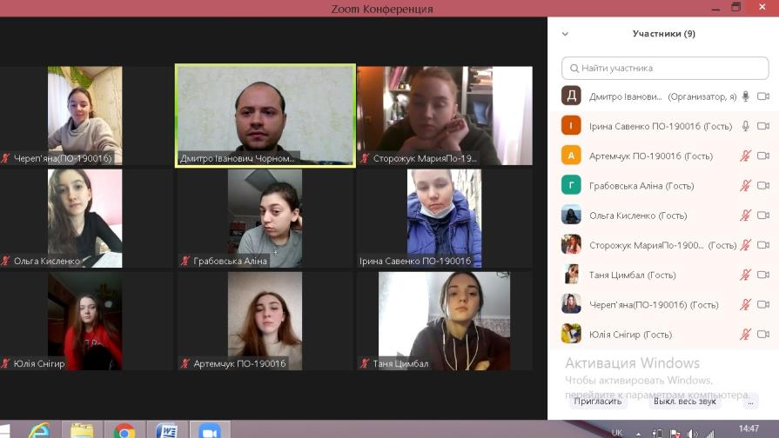
NATIONAL UNIVERSITY OF LIFE AND ENVIRONMENTAL SCIENCES OF UKRAINE
Notes:
Agregue diapositivas a cada sección del tema según sea necesario, incluidas diapositivas con tablas, gráficos e imágenes.
Consulte la siguiente sección para ver una muestra diseños de vídeo, imagen, gráfico y tabla de muestra.

Slide 15
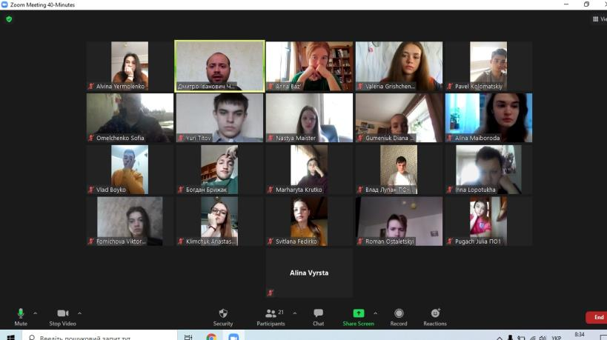
Дякуємо за увагу!
NATIONAL UNIVERSITY OF LIFE AND ENVIRONMENTAL SCIENCES OF UKRAINE

